Slide 1
TURBINAS KAPLAN
Aprovechamientos Hidráulicos
Trabajo de seminario 2017

Slide 2
TURBOMÁQUINAS
Las turbomáquinas son máquinas rotativas que permiten una transferencia energética entre un fluido y un rotor provisto de álabes o paletas, mientras el fluido pasa a través de ellos.
Si la transferencia de energía se efectúa de máquina a fluido se le da el nombre genérico de bomba; si por el contrario el fluido cede energía al rotor se llama turbina.

Slide 3
TURBINAS HIDRÁULICAS
Son máquinas que aprovechan la energía potencial de presión y la energía cinética de un fluido en movimiento para convertirla en energía mecánica.

Slide 4
RESEÑA HISTÓRICA
Siglo XVIII → Gestación
Siglo XIX → Nacimiento ( Surgimiento turbinas Pelton y Francis )
Siglo XX → Desarrollo
                1915: Kaplan
                1918: Banki
                1919: Turgo
                1950: Deriaz
                1970: Bulbo

Slide 5
CLASIFICACIÓN
De acuerdo al modo de actuar del agua
                Turbinas de acción ( Pelton)
                Turbinas de reacción (Francis y Kaplan)
En función de la dirección del flujo en el rodete
                Axiales
                Radiales
                Mixtas

Slide 6
CLASIFICACIÓN
Según la dirección del eje:
                Horizontales
                Verticales
De acuerdo con el tipo de admisión
                Total
                Parcial

Slide 7
CLASIFICACIÓN
Según el diseño del rodete
                Francis
                Hélice
                Kaplan
                Pelton
                Bulbo

Slide 8
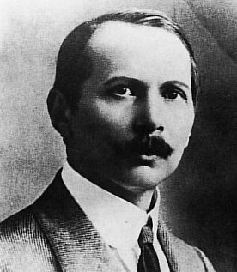
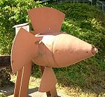
VIKTOR KAPLAN
Nació en Austria en 1876.
En 1895, ingresa a la Universidad Técnica .
Ing. Civil especializado en motores diesel.
Estudió un modelo para grandes velocidades en pequeños desniveles hidráulicos con cargas medias y grandes.
En 1915, inventa las turbinas Kaplan.
Notes:
La finalidad de sus investigaciones fue inventar un modelo que funcionase a grandes velocidades en pequeños desnivéles hidraúlicos y con medias y grandes cargas, donde el resto de los modelos de turbinas fallaban

Slide 9
CARACTERÍSTICAS
Turbina de admisión total, de reacción y de flujo axial.
Rodete similar a la turbina de un barco.
Doble regulación. (Distribuidor y álabes)
Desarrolla elevadas velocidades específicas, obteniendo buenos rendimientos
A igual potencia, las turbinas Kaplan son menos voluminosas que las Francis

Slide 10
PRINCIPIO DE FUNCIONAMIENTO
Diferencia de presión entre la entrada y la salida del rodete.
El agua posee E. Cinética y E. Pot de Presión.
El agua ocupa todos los espacios entre los álabes, queda sometida a presión.
Por la curvatura de los álabes y el gradiente de presión, se origina un cambio de dirección y magnitud de la velocidad. Esto ocasiona la reacción.
Tubo de aspiración, contribuye al aprovechamiento del salto.

Slide 11
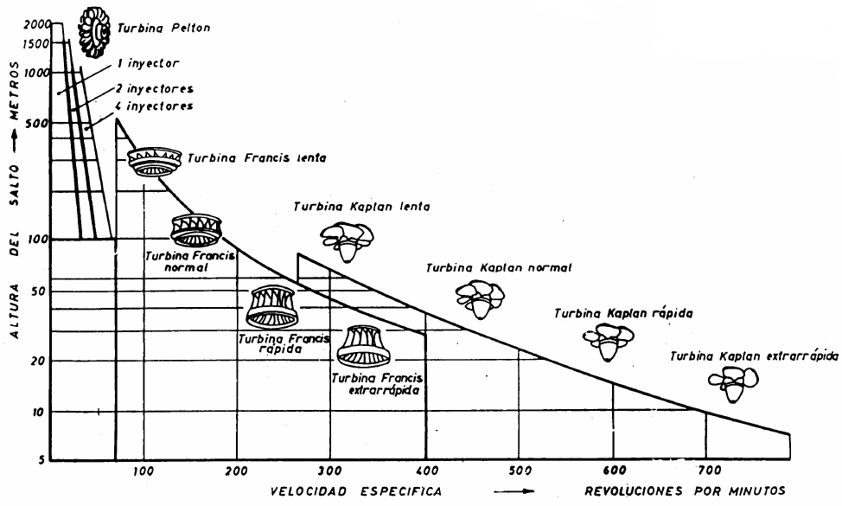

ÁMBITO DE APLICACIÓN
Altura de caída : 7 – 40 m
Caudal : 0,5 – 1000 m³/s
Vel. específica : mayor a 300 rpm

Slide 12
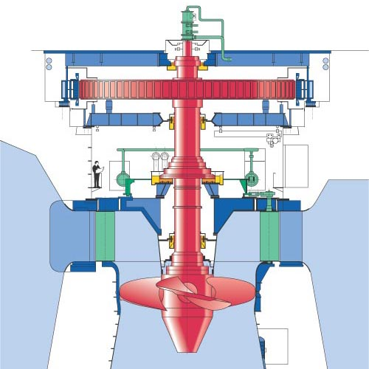
COMPONENTES PRINCIPALES
GENERADOR
COJINETE GUIA GENERADOR
EJE
COJINETE EMPUJE/ GUÍA
CAMARA ESPIRAL
COJINETE GUIA TURBINA
DISTRIBUIDOR
ÁLABES MOVILES
CUBO DEL ROTOR
CONO INFERIOR

Slide 13
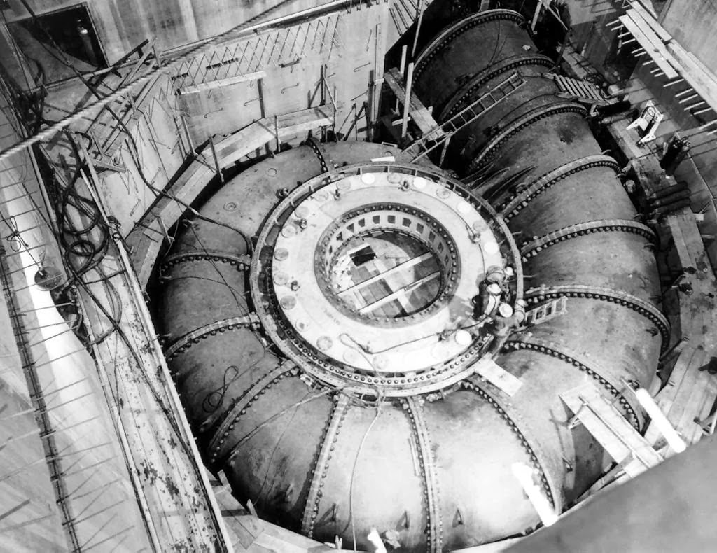
CÁMARA ESPIRAL
Sección rectangular o circular decreciente
Velocidad constante
Distribución uniforme del agua

Slide 14
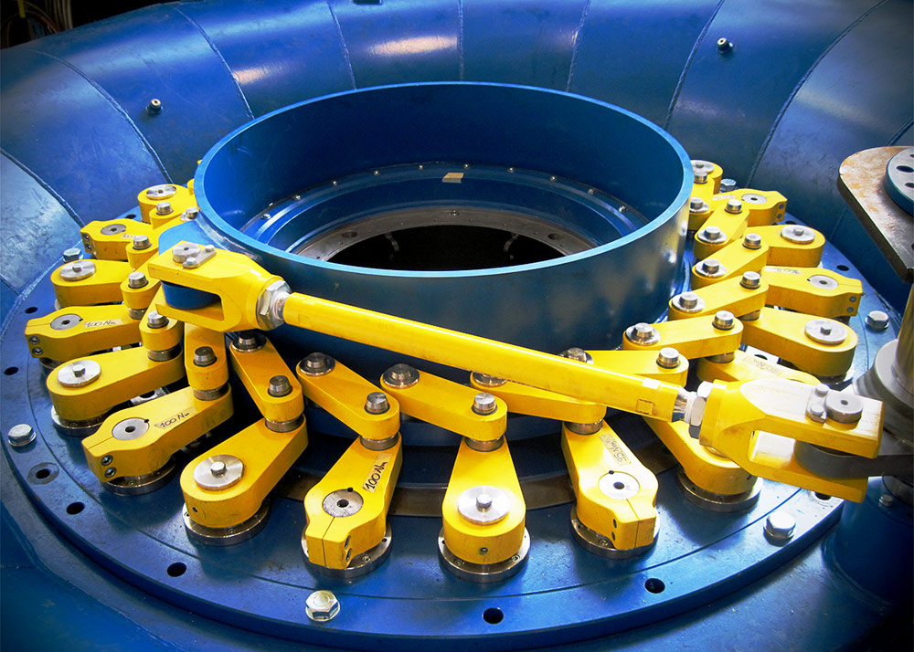
DISTRIBUIDOR
Órgano de regulación
Componentes
  Servomotor
  Anillo de distribución
  Bielas y bieletas
  Fusibles mecánicos
  Equipo de engrase

Slide 15
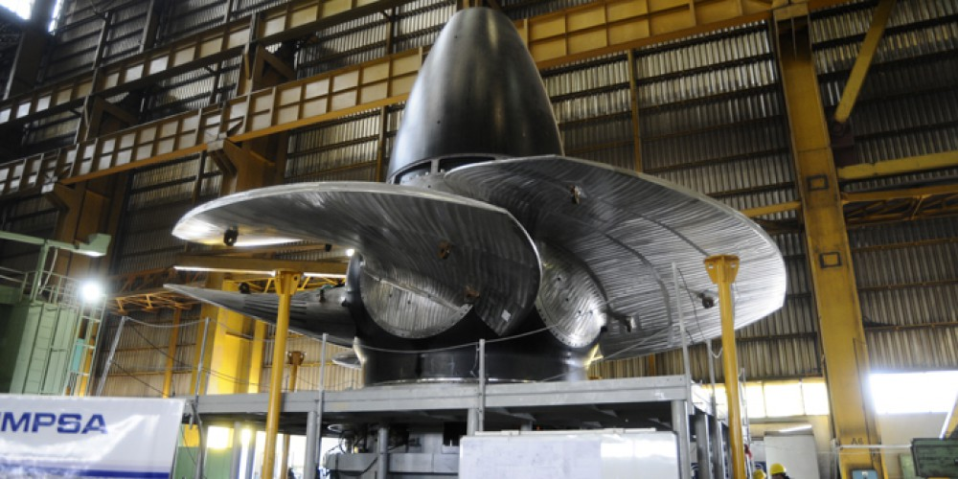
RODETE MÓVIL
Hélice de barco
Cubo 40-50% del diámetro total
Mecanismo de regulación de álabes

Slide 16
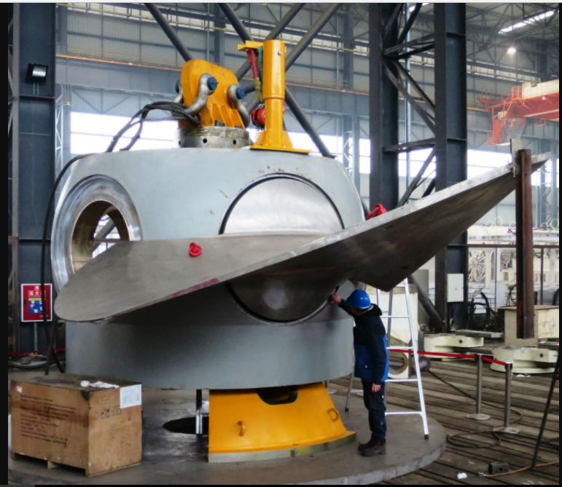
ÁLABES
Perfil de ala de avión
Desarrollo helicoidal (la vel. relativa varía con la distancia al eje)
Libertad de movimiento

Slide 17
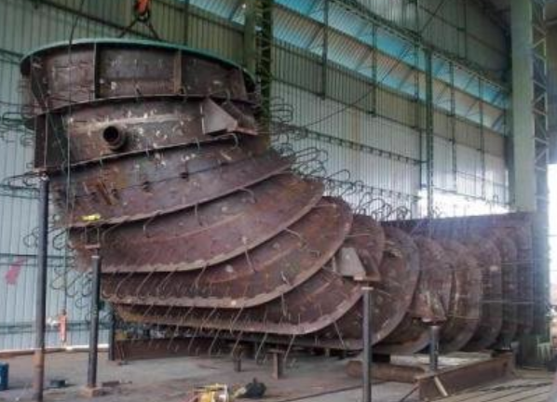
TUBO DIFUSOR
Descarga del flujo
Disipador de velocidad
Recuperación de energía potencial

Slide 18
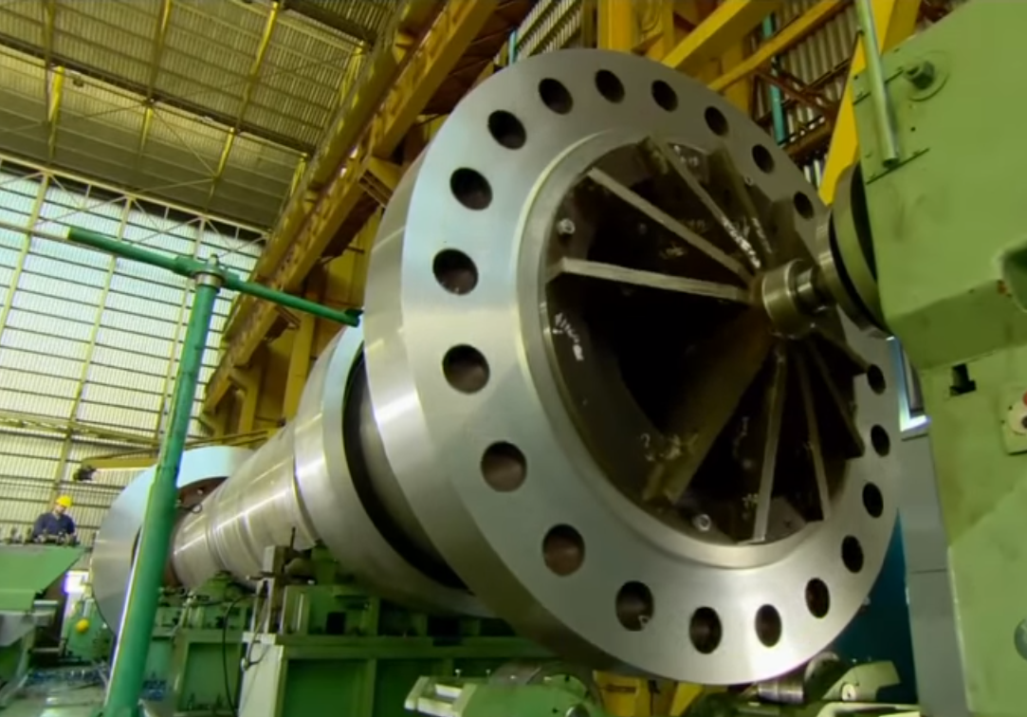
EJE
Transmite el mov.. de rotación
Suele ser hueco
Dispone de:
                Cojinete de empuje
                Cojinetes guías

Slide 19
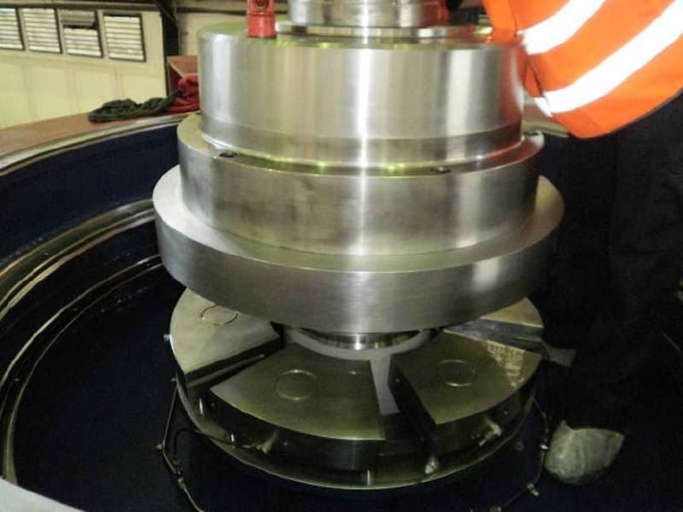
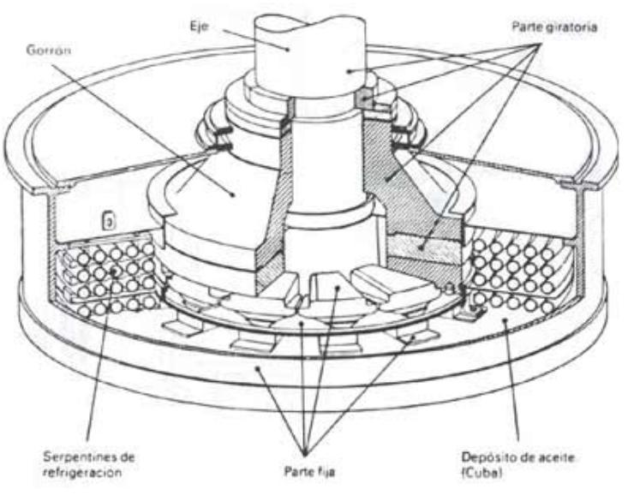
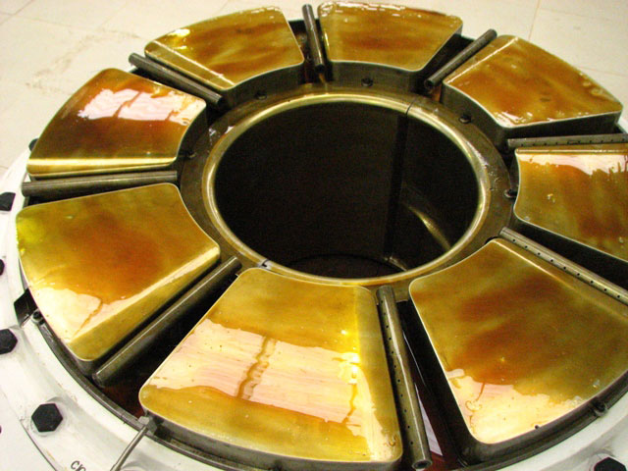
COJINETE DE EMPUJE

Slide 20
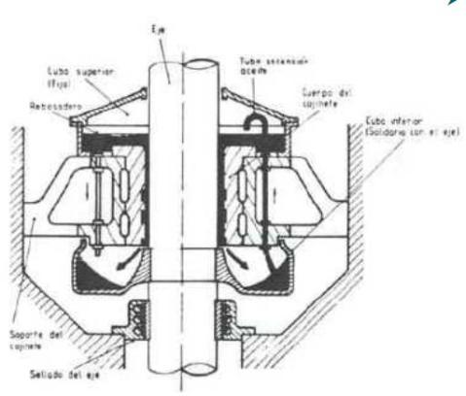
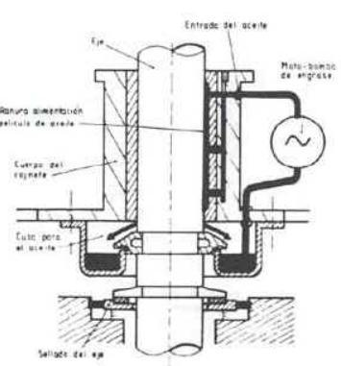
COJINETES GUÍAS
Anillo dividido radialmente en 2 mitades, o varios segmentos.
Superficies de contacto de material antifricción y entalladas para facilitar la circulación del aceite.

Slide 21
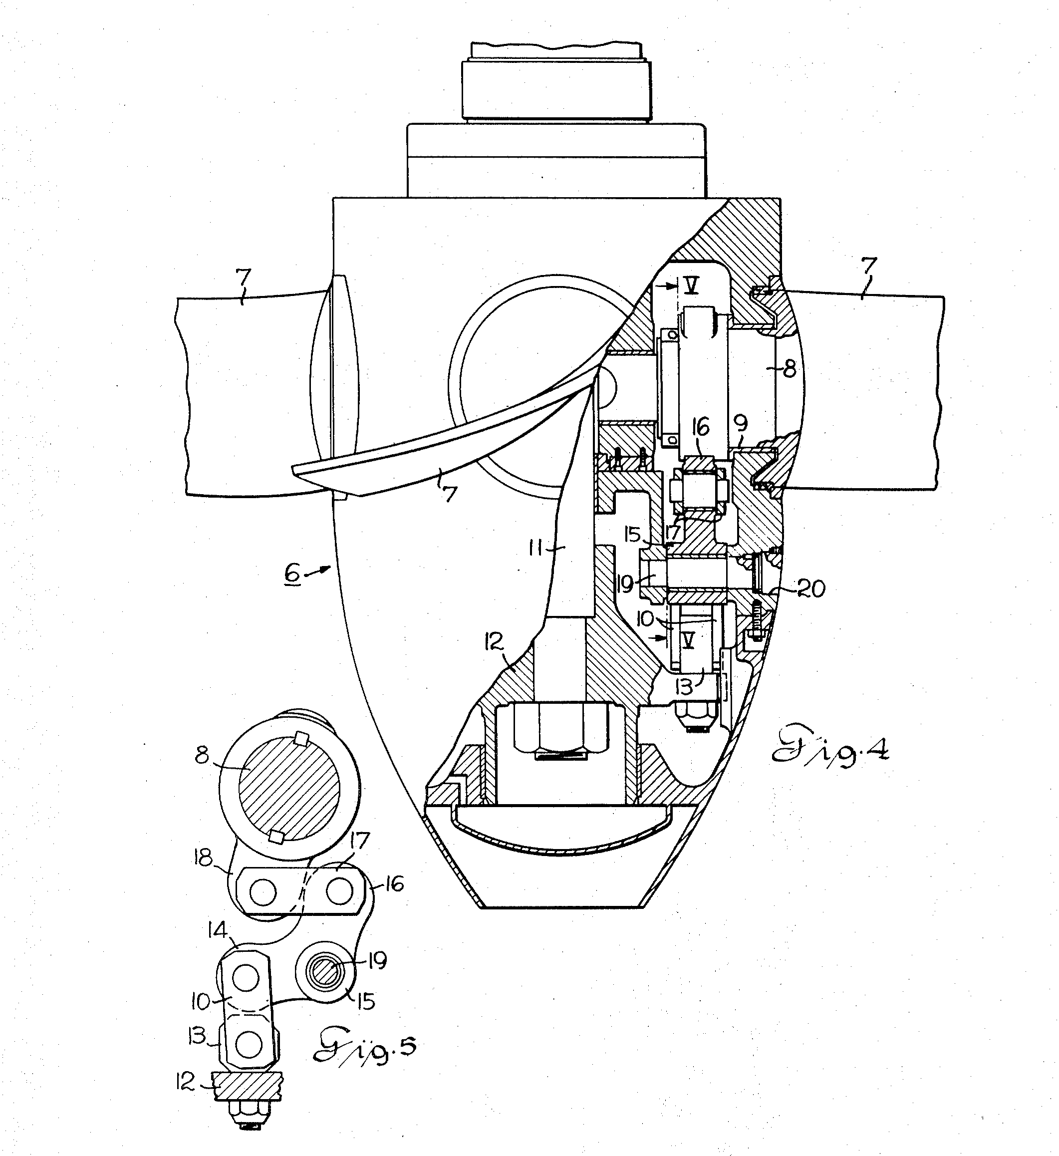
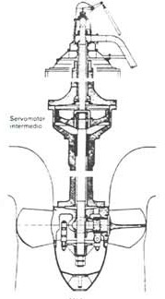
MECANISMOS DE REGULACIÓN
Dispositivos mecánicos (servomotores, palancas, bielas) ubicados en eje y núcleo del rotor.
Dependiendo de la ubicación:
        Servomotor en cabeza
        Servomotor intermedio
        Servomotor en núcleo.

Slide 22
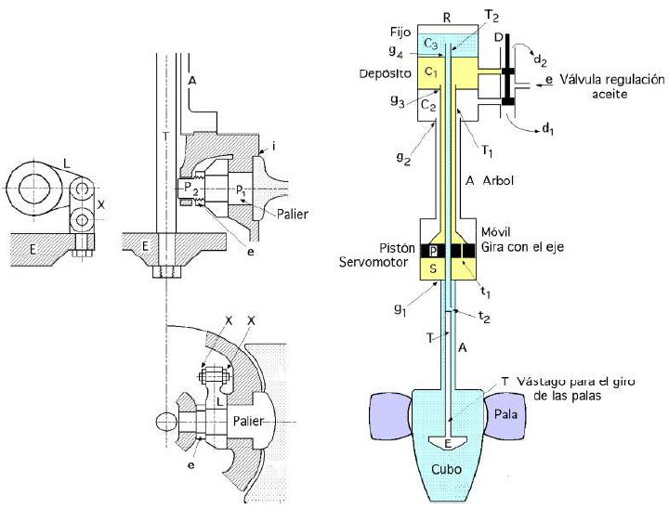
MECANISMOS DE REGULACIÓN
Cada pala se prolonga mediante un eje, que penetra en el cubo.
Eje pivota, en palieres P1 y P2.
Palanca L regula la orientación y se sujeta en el eje.
Las bieletas X transmiten la fuerza centrífuga del álabe.

Slide 23
MECANISMOS DE REGULACIÓN
Las bieletas van sujetas mediante el soporte E.
Todo está dirigido por el vástago T, de modo que un desplazamiento axial de T provoca la rotación de los álabes.

Slide 24
MECANISMOS DE REGULACIÓN
El vástago T, se acciona por el servomotor S que gira solidariamente.
Cámaras C1 y C2 están comunicadas con la válvula D.
Los tubos concéntricos T1 y T2 llevan el aceite a presión.
Con T1 se comunica C1 con la parte inferior de S.

Slide 25
MECANISMOS DE REGULACIÓN
Con T2 se comunica C3 con el interior del cubo del rotor.
La C3 está a presión atmosférica y actúa como depósito de expansión del aceite del cubo.
C3 debe estar a un nivel tal que la presión estática asegure la estanqueidad del cubo.

Slide 26
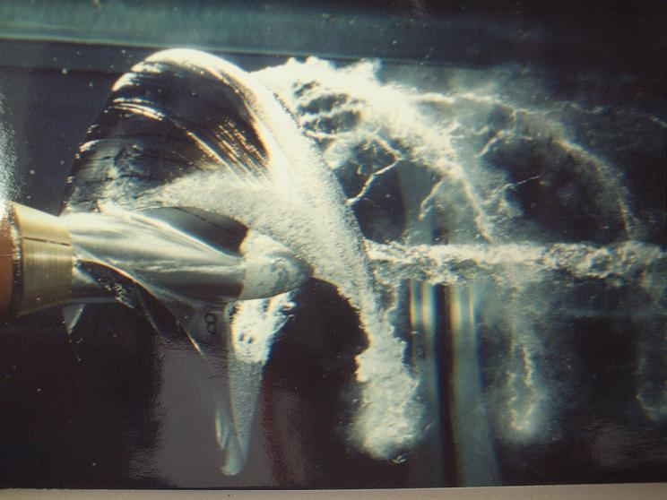
CAVITACIÓN
Formación de cavidades en el seno del líquido.
Producidas por vaporización local por condiciones dinámicas:
            Alta velocidad relativa
            Reducción de la presión local hasta el valor de tensión de vapor.

Slide 27
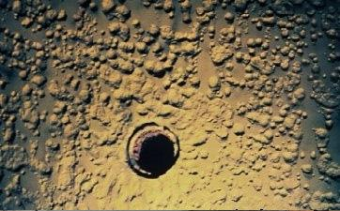
CAVITACIÓN
Disminución del rendimiento hidráulico.
Erosión → Pérdida de masa local → Vibraciones en el rotor.

Slide 28
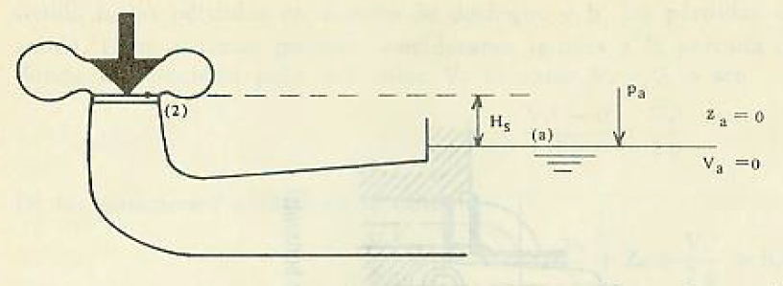



POSICIÓN TURBINA RESPECTO NIVEL RESTITUCIÓN

Slide 29

COEFICIENTE DE CAVITACIÓN (σ)
El numerador representa el valor de la carga de velocidad y carga de presión a la salida del rotor.
Denominador es la carga neta sobre la turbina
La posición de la turbina la fija la altura de aspiración Hs.

Slide 30
COEFICIENTE DE CAVITACIÓN (σ)
Valores determinados experimentalmente en función de la velocidad específica.
Para una misma carga, a mayor n_{s} , se debe reducir Hs.
n_{s} [rpm] | 50 | 100 | 150 | 200 | 250 | 300 | 350 | 400 | 500 | 600 | 700 | 800
σ | 0,04 | 0,05 | 0,08 | 0,13 | 0,22 | 0,31 | 0,45 | 0,6 | 0,7 | 0,9 | 1,5 | 2,1
Tipo turbina | Francis lenta |  | Francis normal |  | Francis rápida |  | Francis extra rápida |  | Hélice y Kaplan

Slide 31
APROVECHAMIENTOS
Central | Tocoma | Yacyretá | Salto Grande | El Tigre | Nihuil IV | Quebrada del Ullum
Cantidad turbinas | 10 | 20 | 14 | 2 | 1 | 1
Potencia unitaria [MW] | 230,00 | 154,00 | 135,00 | 5,90 | 30,00 | 47,00
Generación promedio anual [GWh] | 12100,00 | 21000,00 | 8500,00 | 50,10 | 130,00 | 17,10

Slide 32
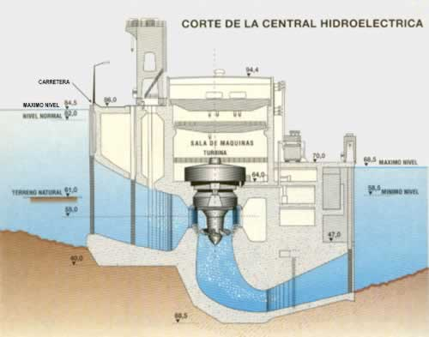
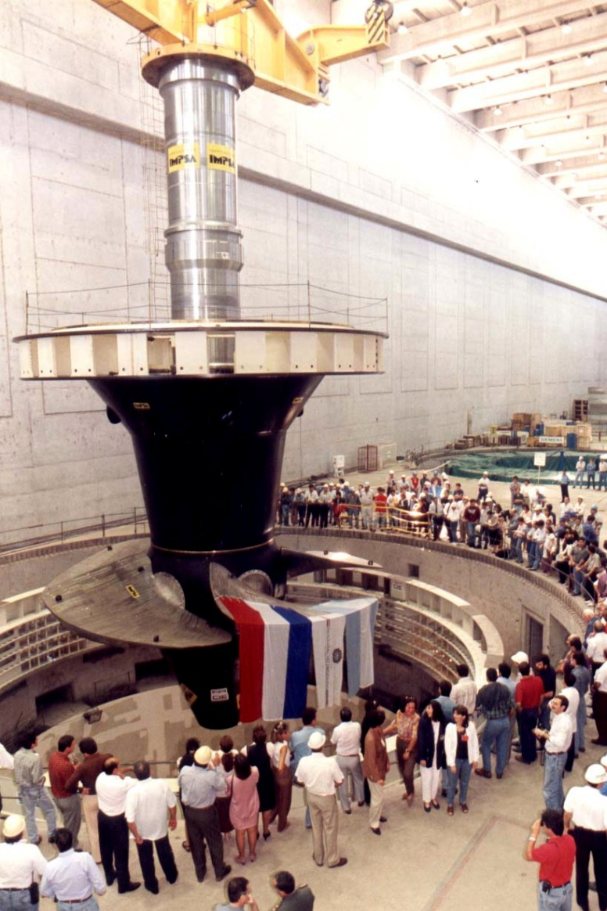
YACYRETÁ

Slide 33
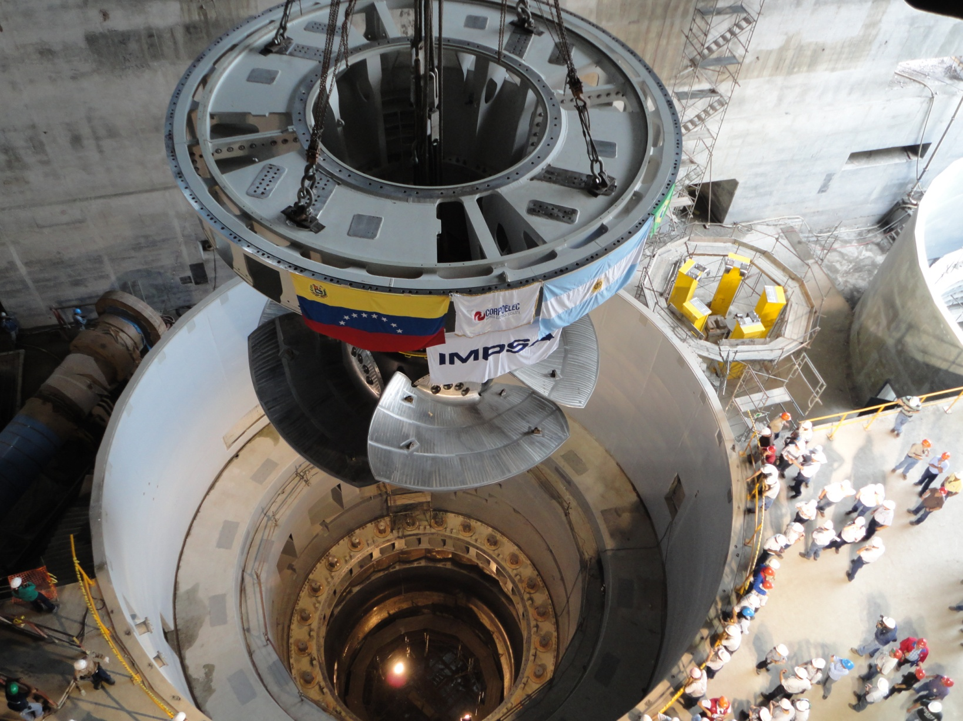
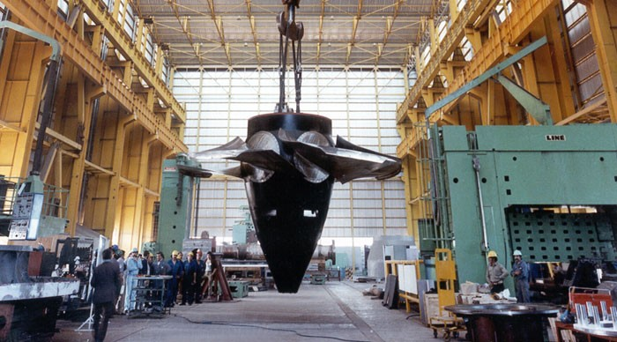
TOCOMA

Slide 34
MUCHAS GRACIAS POR SU ATENCIÓN

